Slide 1
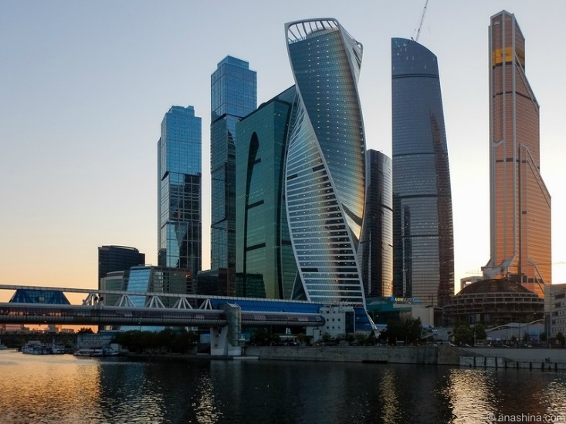
Презентация «Дома. Тропинка времени»

Slide 2
первобытность

Slide 3
ПЕРВОБЫТНЫЕ ЛЮДИ В ПЕЩЕРЕ

Slide 4
ДОМ ИЗ БИВНЕЙ И ШКУР МАМОНТОВ

Slide 5
древность

Slide 6
ЗЕМЛЯНКА

Slide 7
ЛАЧУГА ИЛИ ХИЖИНА

Slide 8
старина

Slide 9
ИЗБА

Slide 10
ТЕРЕМ

Slide 11
КАМЕННЫЙ ДОМ НА РУСИ

Slide 12
ДВОРЕЦ

Slide 13
современность

Slide 14
КАМЕННЫЙ МНОГОКВАРТИРНЫЙ ДОМ

Slide 15
КАМЕННЫЙ МНОГОЭТАЖНЫЙ ДОМ

Slide 16
НЕБОСКРЕБ

